Slide 1
Projet API Système d’information hospitalier
Analyse de SANG
Youssef SASSI ITS 2

Slide 2
Plan
1) Introduction
2) Idée ou solution sur laquelle nous travaillons
3) Problème essayer de résoudre
4) presentation de design API
5) demo
6) Amelioration pour le futur

Slide 3
Introduction
Système d’information hospitalier : pouvoir s’identifier avec deux profils => patients et professionnels de santé
Patients : accès à ses propres informations (Etat civile , Analyse de sang )
Professionnels de santé : peut rendre et récupérer des informations ( les analyse , les formulaires , les données de patient )

Slide 4
What is your idea or solution you are working on
Grace à cette plateforme , les données peuvent etre classer et le patient peut avoir accées à son compte rendu , et le medecin peut avoir accées à tous les patients.
Limiter l’impression des resultats en papier
Pour faciliter la partie administrative, le patient peut se pré enregistrer sur cette plateforme.
D’aider dans les missions de la secretaire d’acceuil

Slide 5
What problem are you trying to solve?
Convert JSON to HTML ( Solved )
Convert HTML to PDF ( Not Solved )

Slide 6
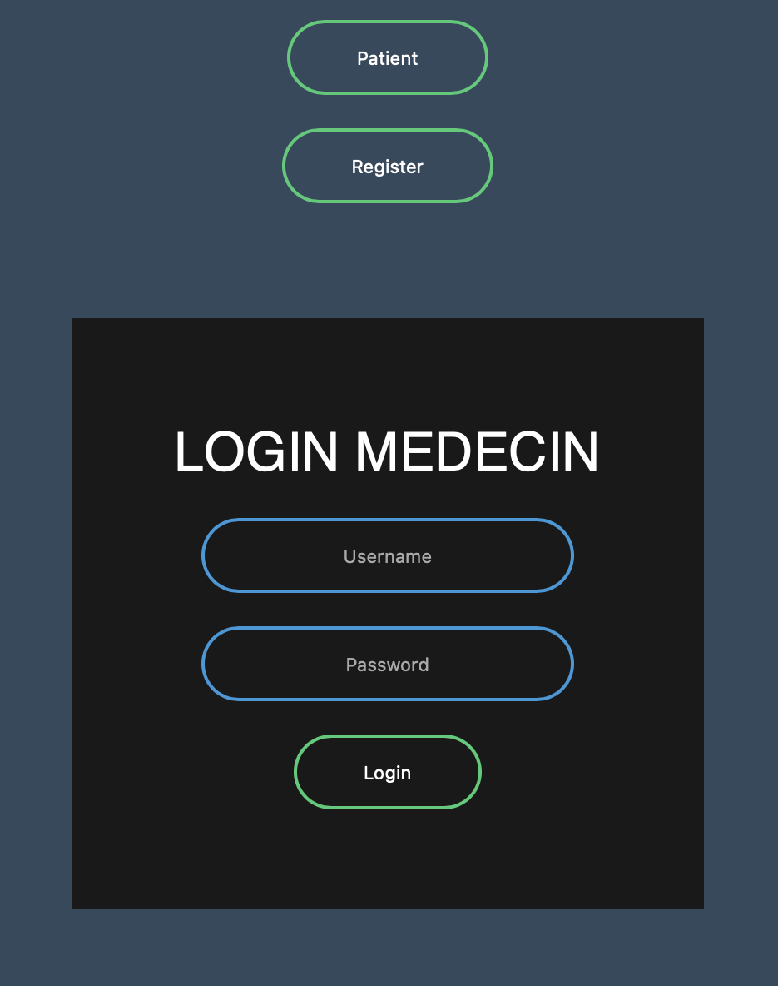
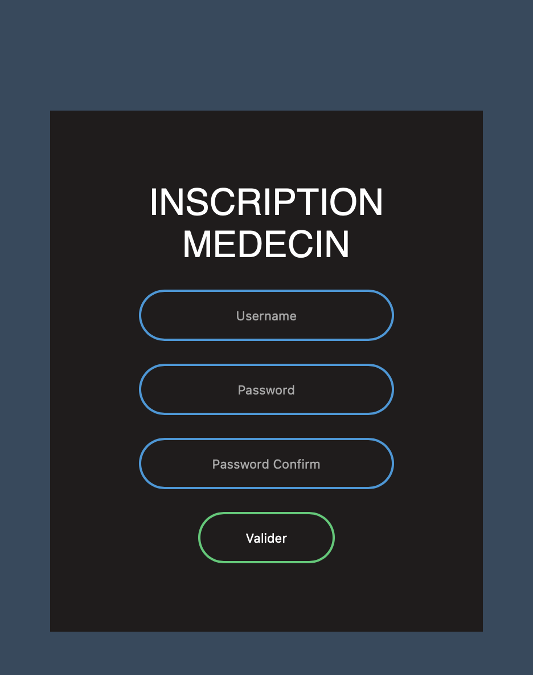
Interfaces

Slide 7
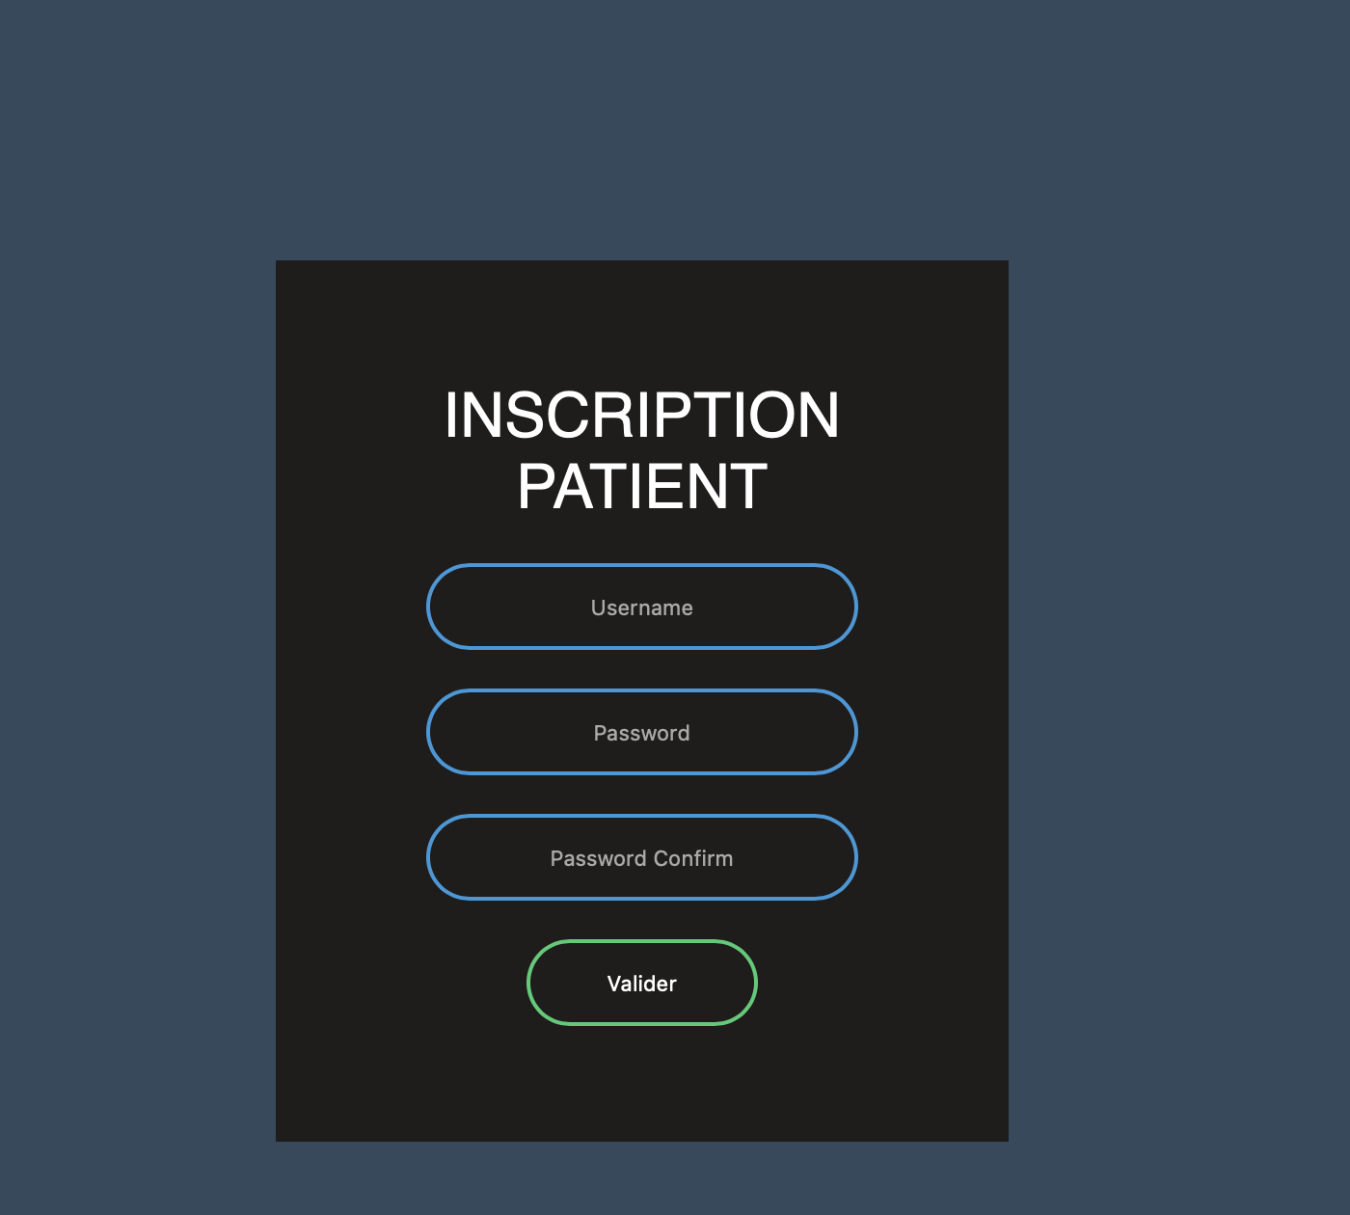
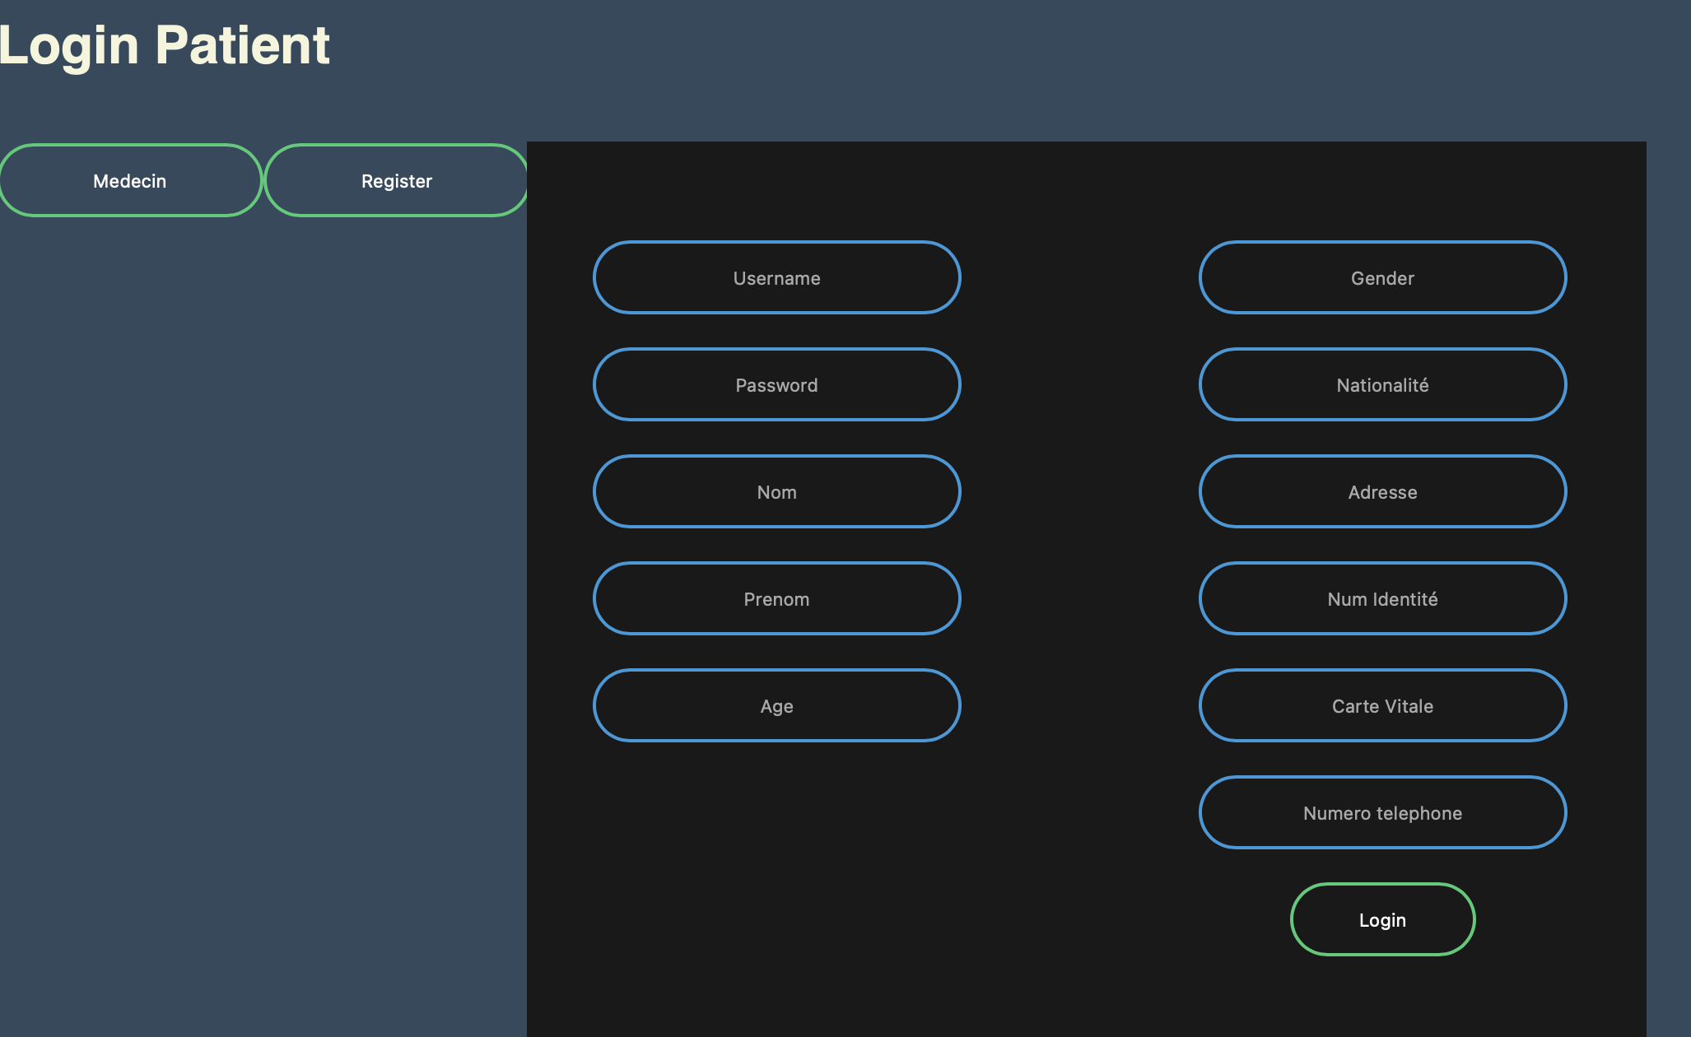

Slide 8
Present the Design of your API
Login
Medecin
Créer nv patient
Afficher les patients/formulaire
Patient
Formulaire
Inscription
Afficher les analyses
Afficher analyse
BD sql
JSON

Slide 9
How does it work in practice?
Demonstration

Slide 10
What are your plans for the future?
Espace de rendez vous
Hebergement de site Web
Le formulaire va permetre de generer un QRcode

Slide 11
A strong final statement!
New Thinking , New Healthcare !!!

